Slide 1
Облачность в моделях численного прогноза погоды и ее радиационный эффект
Шатунова М.В.^{1,2,} Чубарова Н.Е.^{2,1}, Шувалова Ю.О.¹
¹Гидрометцентр России, .МГУ им. М.В. Ломоносова

Slide 2
«Прогрессу в физике облаков мешало плохое понимание … взаимосвязей между процессами, начиная от явлений нуклеации на молекулярном масштабе и заканчивая динамикой обширной облачной системы масштаба в сотни или тысячи километров»
B.J. Mason, 1957
План доклада
Облачность в структуре модели ЧПП
Подходы к описанию облачной микрофизики
Роль аэрозоля в формировании и эволюции облачности
Роль вертикальной скорости
Немного о верификации

Slide 3
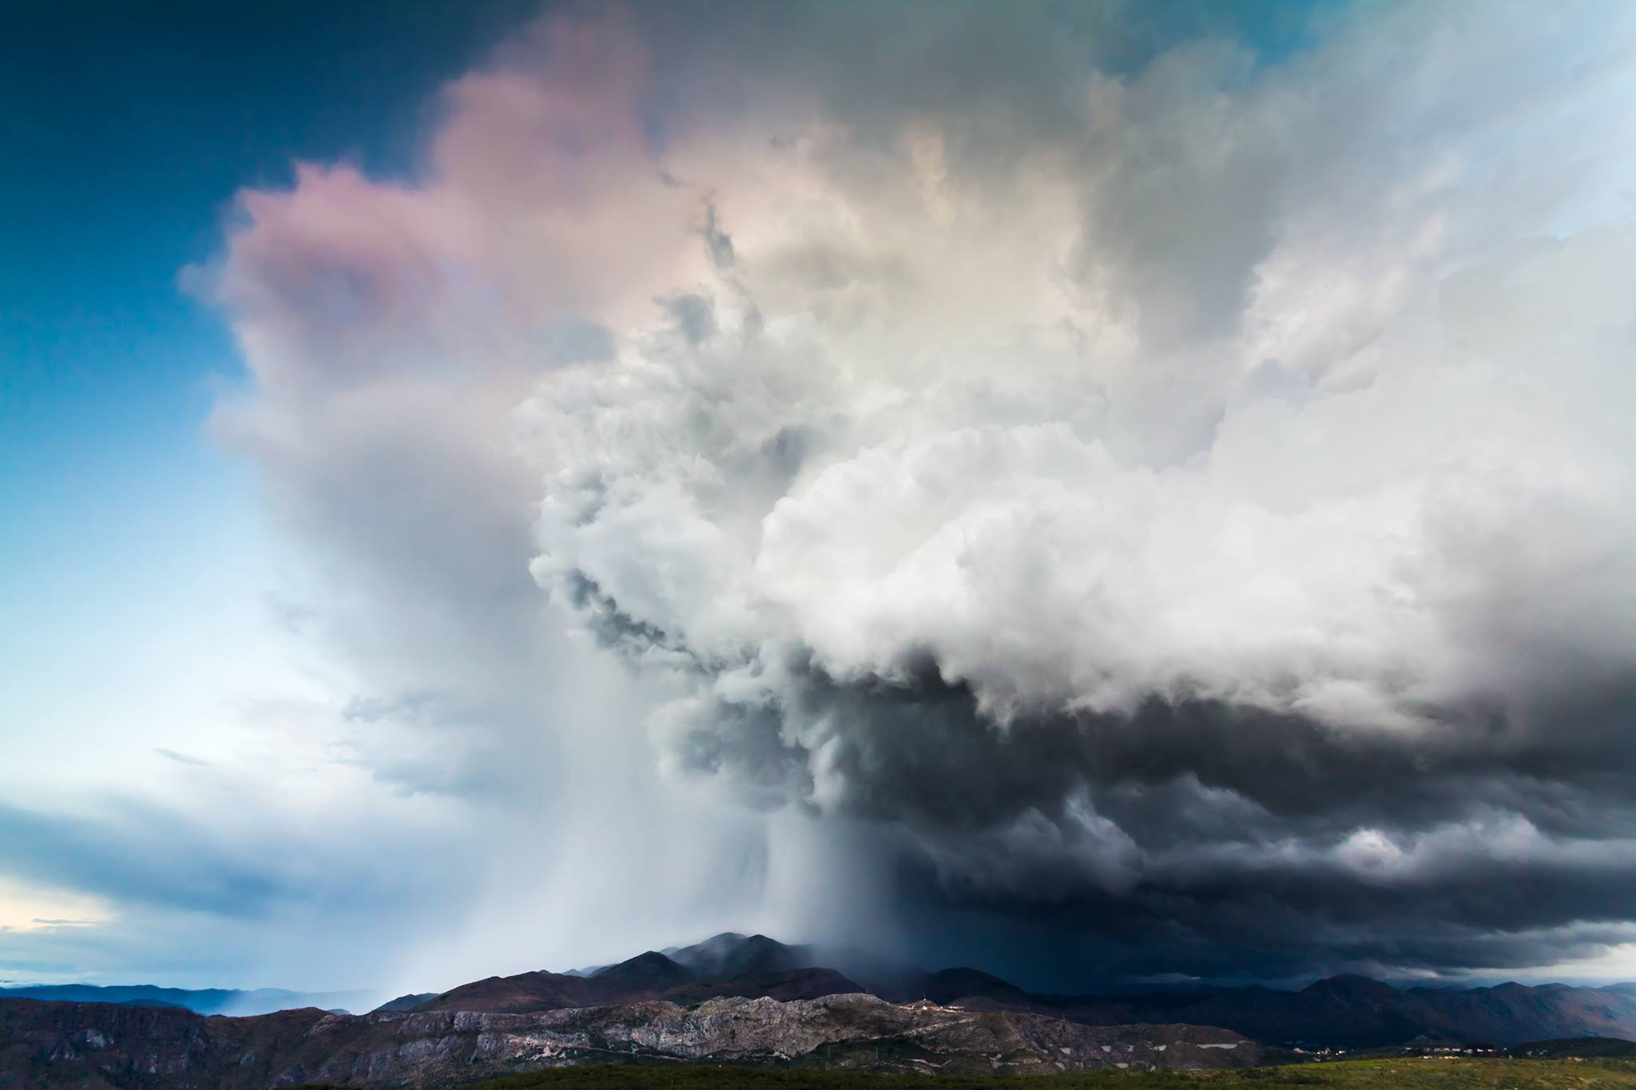
Аэрозоль
Осадки
Облачность
Термо-динамика
Потоки коротковолновой и длинноволновой радиации

Slide 4
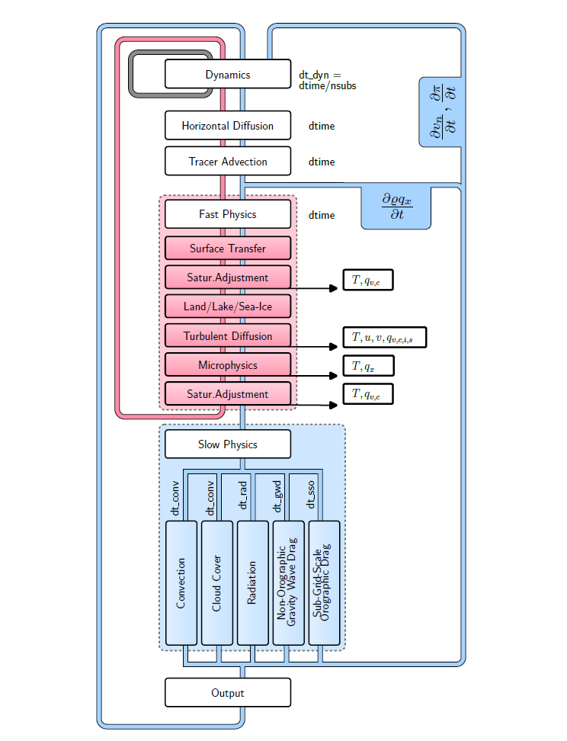
Схема объединения блоков динамических и физических процессов в модели ICON
Шаги по времени | Δt (dtime) – горизонтальная диффузия, адвекция, процессы быстрой физики
 | Δτ (dt_dyn) – в динамическом ядре (Δτ = Δt /5)
 | Δt_{i,sph} – процессы медленной физики
Notes:
Прогностические уравнения описывают двухкомпонентную систему – сухой воздух и вода МФС – классы гидрометеоров + категории ледяных частиц

Slide 5
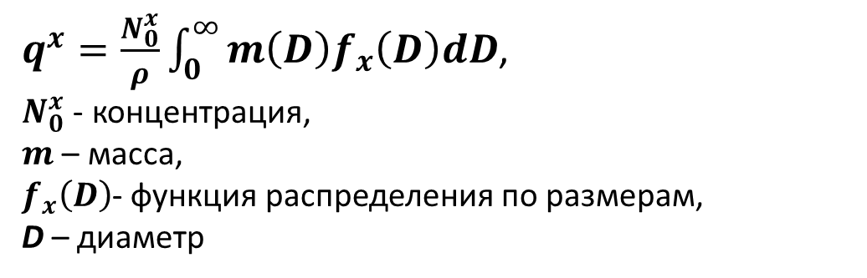

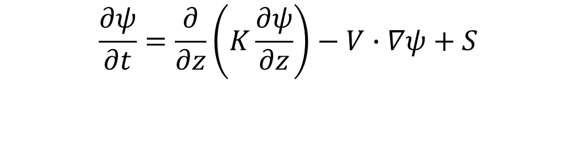
Схема объединения блоков динамических и физических процессов в модели ICON
$$\frac{∂ψ}{∂t}=\frac{∂}{∂z}\left(K\frac{∂ψ}{∂z}\right)−V∙∇ψ+S$$
$$ψ:T,qx$$
q_{x} – удельное содержание воды в различных фазах и категориях гидрометеоров
$q^{x}=\frac{N_{0}^{x}}{ρ}\int_{0}^{∞}{{m\left(D\right)f}_{x}\left(D\right)dD}$,
$N_{0}^{x}$ - концентрация,
$m$ – масса,
$f_{x}\left(D\right)$- функция распределения по размерам,
D – диаметр
Notes:
Прогностические уравнения описывают двухкомпонентную систему – сухой воздух и вода МФС – классы гидрометеоров + категории ледяных частиц

Slide 6
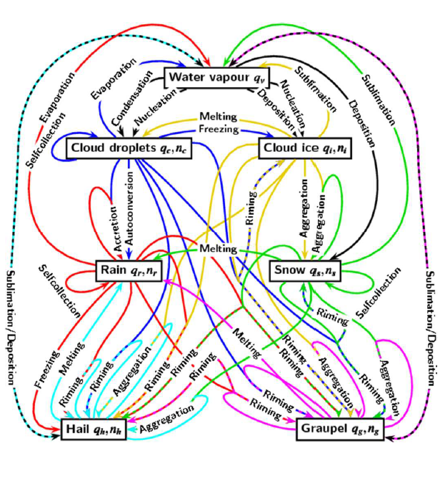
Представление микрофизических процессов в модели
S

Slide 7
Представление микрофизических процессов в модели
S
Основная задача численного моделирования – описать поведение всего ансамбля облачных частиц, т.е. процессы их формирования и взаимодействия внутри облака, а также связанные с этими процессами механизмы обратной связи с термодинамикой.
При описании микрофизических процессов мы должны знать физические характеристики гидрометеоров (форма, размер, плотность,…), их количество (распределение по размерам).

Slide 8
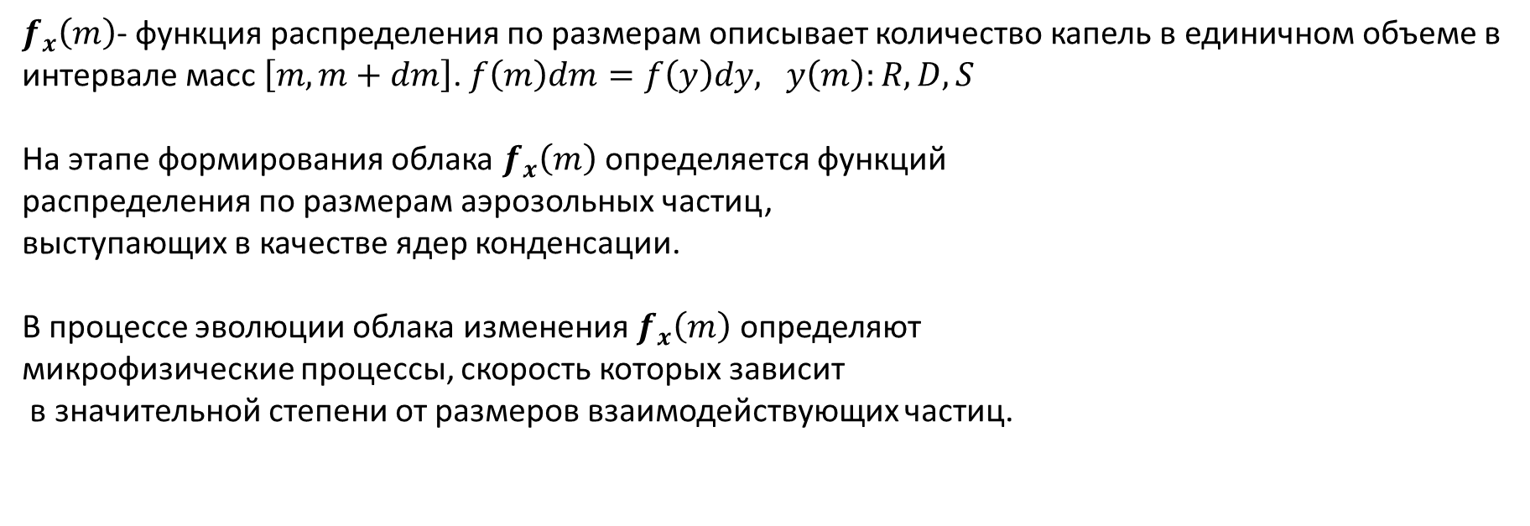
Распределение облачных частиц по размерам
$f_{x}\left(m\right)$- функция распределения по размерам описывает количество капель в единичном объеме в интервале масс $\left[m, m+dm\right]$. $f\left(m\right)dm=f\left(y\right)dy, y\left(m\right):R, D, S$
На этапе формирования облака $f_{x}\left(m\right)$ определяется функций распределения по размерам аэрозольных частиц, выступающих в качестве ядер конденсации.
В процессе эволюции облака изменения $f_{x}\left(m\right)$ определяют микрофизические процессы, скорость которых зависит в значительной степени от размеров взаимодействующих частиц.
Notes:
Точность моделей микрофизики ограничена в значительной степени отсутствием знаний о конкретных физических механизмах, например, частоты столкновений между несферическими кристаллами льда недостаточно изучены.

Slide 9
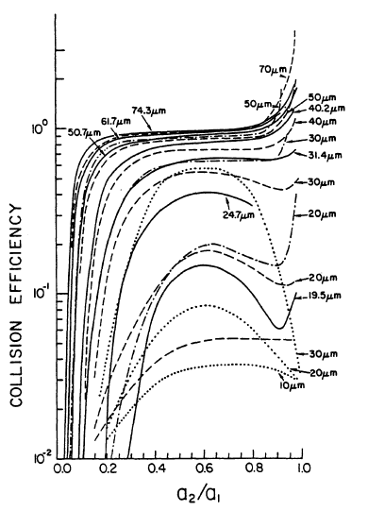

Распределение облачных частиц по размерам
$f_{x}\left(m\right)$- функция распределения по размерам описывает количество капель в единичном объеме в интервале масс $\left[m, m+dm\right]$, $f\left(m\right)dm=f\left(y\right)dy, y\left(m\right):R, D, S$
На этапе формирования облака $f_{x}\left(m\right)$ определяется функций распределения по размерам аэрозольных частиц, выступающих в качестве ядер конденсации.
В процессе эволюции облака изменения $f_{x}\left(m\right)$ определяют микрофизические процессы, скорость которых зависит в значительной степени от размеров взаимодействующих частиц.
Эффективность столкновения капель в спокойном воздухе как функция соотношения размеров взаимодействующих капель (a₂/a₁) и радиуса капли-коллектора.
По данным различных авторов.
Pruppacher, Klett, 2010
Notes:
Точность моделей микрофизики ограничена в значительной степени отсутствием знаний о конкретных физических механизмах, например, частоты столкновений между несферическими кристаллами льда недостаточно изучены.

Slide 10
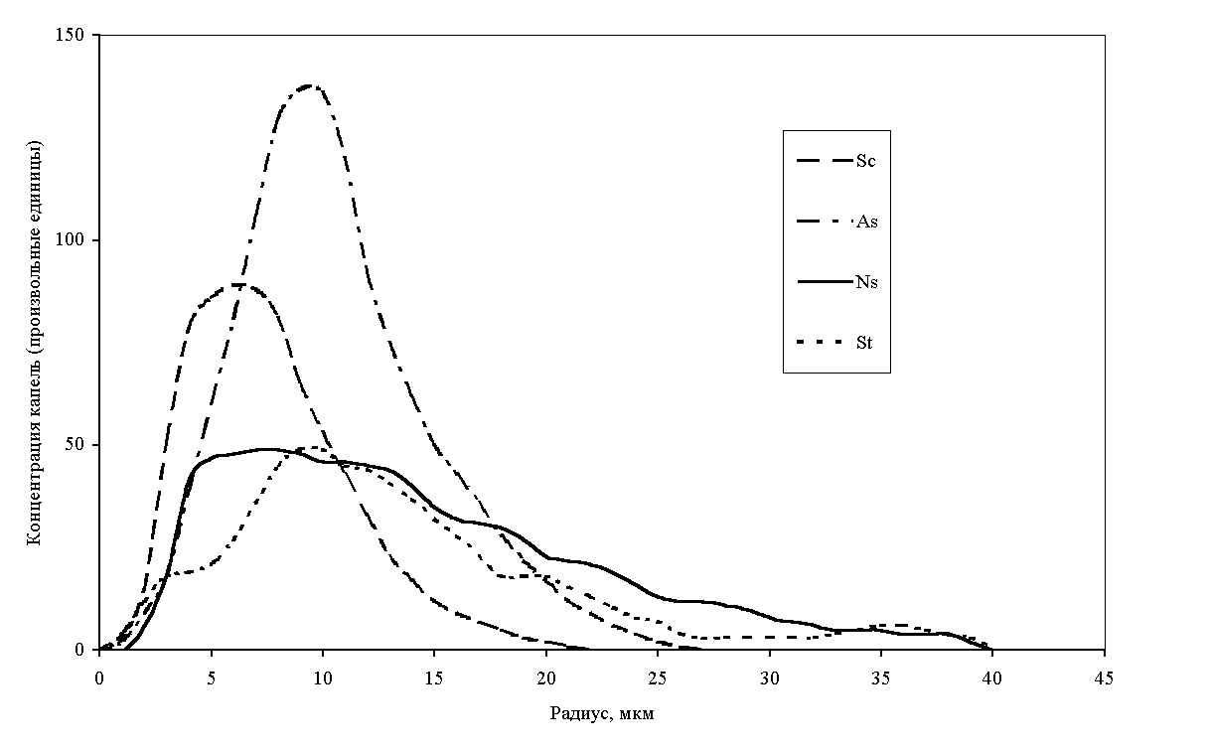

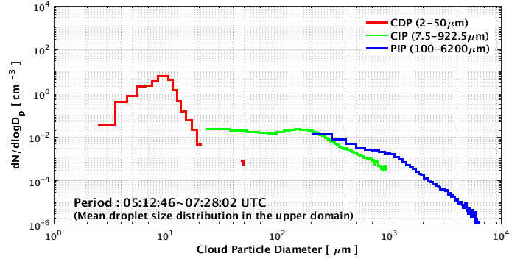
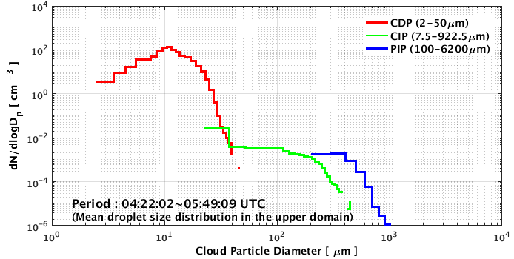
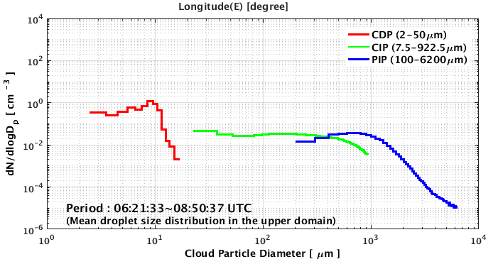
Распределение облачных частиц по размерам
As
Sc
облачные капли облачные кристаллы
снег
Ns
St
Результаты самолетного зондирования,
8, 15 и 21 марта 2018, Южная Корея.
Высота зондирования 1,8-3,5 км
Мэйсон, 1961
Cu
Pruppacher, Klett, 2010
Notes:
Явные модели (bin-схемы) являются наиболее точным подходом к представлению микрофизики облаков в динамических моделях, однако вычислительные затраты делают их применение в моделях ЧПП нецелесообразным.
В моделях ЧПП применяются bulk-схемы, с рядом допущений при описании микрофизики.

Slide 11
Два подхода к представлению микрофизики облачности
Интегральные модели (bulk-схемы)
Спектральные модели (bin-схемы)
функция распределения по размерам заданы для каждого гидрометеора
форма функции распределения не определена заранее, а вычисляется по микрофизическим уравнениям в явном виде
Notes:
В Bulk-cхемах целью является представление наиболее общих микрофизических свойств облаков с помощью полуэмпирического описания функции распределения гидрометеоров. Предполагается, что этот подход вычислительно эффективен. Первая такая схемы была разработана Кесслером в 1969 для жидко-капельного облака.

Slide 12

Два подхода к представлению микрофизики облачности
Интегральные модели (bulk-схемы)
Спектральные модели (bin-схемы)
функция распределения по размерам заданы для каждого гидрометеора
форма функции распределения не определена заранее, а вычисляется по микрофизическим уравнениям в явном виде
$$f\left(m\right)=N_{0}m^{ν}e^{−λm^{μ}}$$
ν - параметр формы, λ - параметр наклона,
μ - параметр дисперсии
Notes:
Вычислительная эффективность Bulk-схем обусловлена ​​реализацией микрофизических уравнений для нескольких моментов функции распределения. Система уравнений для моментов не замкнута, поскольку в уравнении для i-момента входят члены с моментом более высокого порядка. Проблема замыкания решается путем представления f(m) в виде конкретных математических функций, которые полностью определяются лишь несколькими параметрами, и известны соотношения между их моментами. Чаще всего используется четырех параметрическое гамма-распределение.
Значения параметра пересечения N0 были выбраны таким образом, чтобы получить желаемые концентрации капель, указанные в полях.

Slide 13
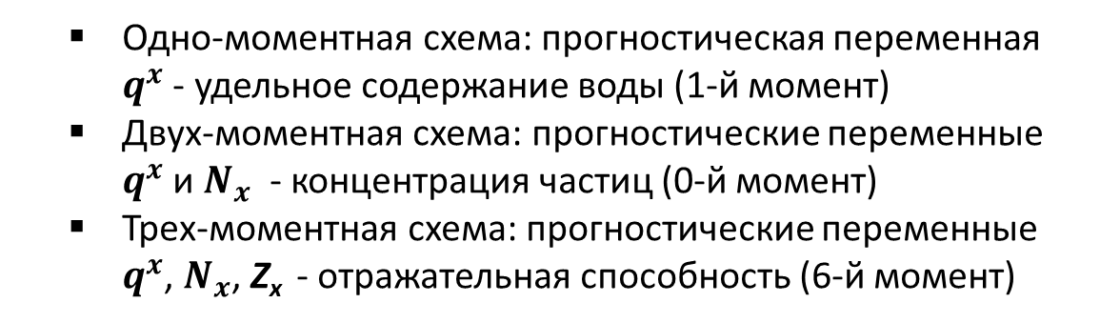
Два подхода к представлению микрофизики облачности
Интегральные модели (bulk-схемы)
Спектральные модели (bin-схемы)
функция распределения по размерам заданы для каждого из типов гидрометеоров
явным образом определяются только отдельные моменты функции распределения
форма функции распределения не определена заранее, а вычисляется по микрофизическим уравнениям в явном виде
количество уравнений пропорционально числу интервалов в спектре размеров гидрометеоров и количеству типов гидрометеоров
Одно-моментная схема: прогностическая переменная $q^{x}$ - удельное содержание воды (1-й момент)
Двух-моментная схема: прогностические переменные $q^{x}$ и $N_{x}$ - концентрация частиц (0-й момент)
Трех-моментная схема: прогностические переменные $q^{x}$, $N_{x}$, Z_{x} - oтражательная способность (6-й момент)
Notes:
$f_{x}\left(m\right)dm$ – количество частиц в единице объема с массой в диапазоне $m+dm$
Bulk parameterization schemes represent the most general microphysical
cloud properties using a semiempirical description of particle size distributions f(m)
The bulk parameterization scheme proposed by Kessler [1969] describes only warm microphysical processes.
Современные мезомасштабные моделипозволяют пользователям выбирать наиболее подходящую схему среди более чем 20 различных схем параметризации объёмных процессов.

Slide 14
Два подхода к представлению микрофизики облачности
Интегральные модели (bulk-схемы)
Спектральные модели (bin-схемы)
функция распределения по размерам заданы для каждого из типов гидрометеоров
явным образом определяются только отдельные моменты функции распределения
форма функции распределения не определена заранее, а вычисляется по микрофизическим уравнениям в явном виде
количество уравнений пропорционально числу интервалов в спектре размеров гидрометеоров и количеству типов гидрометеоров
Одно-моментная схема: прогностическая переменная $q^{x}$ - удельное содержание воды (1-й момент)
Двух-моментная схема: прогностические переменные $q^{x}$ и $N_{x}$ - концентрация частиц (0-й момент)
Трех-моментная схема: прогностические переменные $q^{x}$, $N_{x}$, Z_{x} - oтражательная способность (6-й момент)
Количество искомых переменных определяется количеством моментов и количеством типов / классов гидрометеоров; 3-5 - для одно-моментной схемы и ∼150 для трех-моментной
100-500 переменных
Notes:
Bin-схемы требуют в пять-пятьдесят раз больше компьютерного времени, чем современные bulk-схемы.
Существуют так называемые гибридные схемы, которые фактически представляют собой модификации bulk-схем,сочетаемые с некоторыми функциями SBM
Современные мезомасштабные модели позволяют пользователям выбирать наиболее подходящую схему среди более чем 20 различных схем параметризации объёмных процессов.

Slide 15
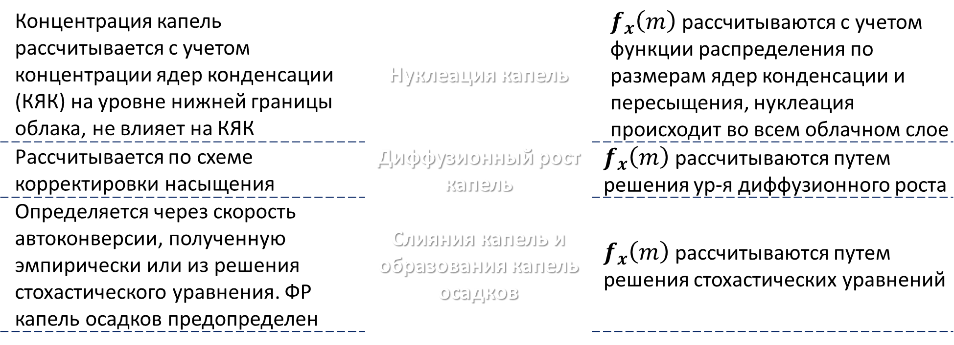
Два подхода к представлению микрофизики облачности
Интегральные модели (bulk-схемы)
Спектральные модели (bin-схемы)
Микрофизические процессы
Концентрация капель рассчитывается с учетом концентрации ядер конденсации (КЯК) на уровне нижней границы облака, не влияет на КЯК | Нуклеация капель | $f_{x}\left(m\right)$ рассчитываются с учетом функции распределения по размерам ядер конденсации и пересыщения, нуклеация происходит во всем облачном слое
Рассчитывается по схеме корректировки насыщения | Диффузионный рост капель | $f_{x}\left(m\right)$ рассчитываются путем решения ур-я диффузионного роста
Определяется через скорость автоконверсии, полученную эмпирически или из решения стохастического уравнения. ФР капель осадков предопределен | Слияния капель и образования капель осадков | $f_{x}\left(m\right)$ рассчитываются путем решения стохастических уравнений
Notes:
Слияние в смешанных - ФРЧ рассчитываются путем решения стохастических уравнений
, где учитываются все столкновения между частицами

Slide 16
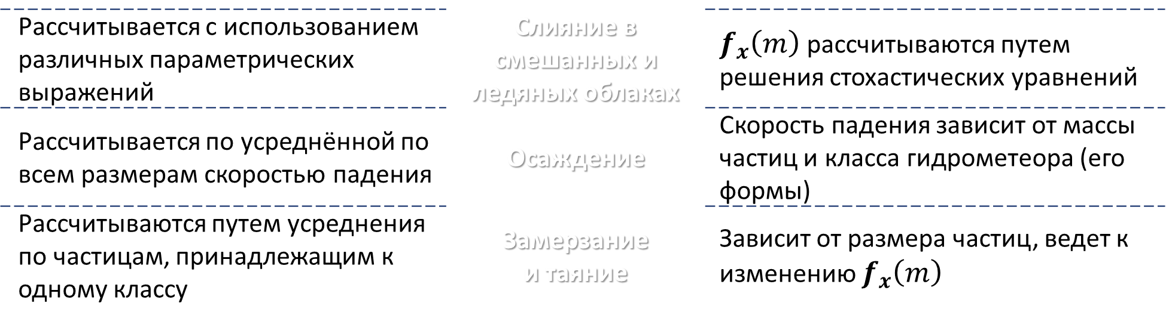
Два подхода к представлению микрофизики облачности
Интегральные модели (bulk-схемы)
Спектральные модели (bin-схемы)
Микрофизические процессы
Рассчитывается с использованием различных параметрических выражений | Слияние в смешанных и ледяных облаках | $f_{x}\left(m\right)$ рассчитываются путем решения стохастических уравнений
Рассчитывается по усреднённой по всем размерам скоростью падения | Осаждение | Скорость падения зависит от массы частиц и класса гидрометеора (его формы)
Рассчитываются путем усреднения по частицам, принадлежащим к одному классу | Замерзание и таяние | Зависит от размера частиц, ведет к изменению $f_{x}\left(m\right)$
Notes:
Слияние в смешанных - ФРЧ рассчитываются путем решения стохастических уравнений
, где учитываются все столкновения между частицами

Slide 17
Два подхода к представлению микрофизики облачности
Интегральные модели (bulk-схемы)
Спектральные модели (bin-схемы)
ICON: Seifert and Beheng (2001) – двух-моментная
WRF: Hong and Lim (2006) - WSM6 – одно-моментная
WRF: Morrison et al. (2005a, 2009a) – двух-моментная
NCAR Community Atmosphere Model (CAM): Morrison and Gettelman (2008) – двух-моментная
Milbrandt and Yau (2006) – MY2 – трех-моментная
Morrison and Milbrandt (2015), Morrison et al. (2015); Milbrandt and Morrison (2016) – P3-схема (Predicted particle properties)
…
SBM
WRF
SAM
RAMS
JMA–NHM
HUCM
метод моментов (MMM)
TAU
UWNMS
WRF
fast-SBM (Khain et al. 2004, 2008.)
WRF
ICON (c 2025 г.)
Notes:
В МММ (микрофизический метод моментов) ось масс разделена на категории, границы которых образуют логарифмическую равноудаленную сетку. Предполагается, что f(m) непрерывна внутри каждой категории, например, имеет определенную линейную зависимость от массы. f(m) может быть разрывной на границах категорий. В каждой категории f(m) характеризуется несколькими моментами.
UWNMS – The University of Wisconsin Non-Hydrostatic Model; TAU – Tel Aviv University
JMA–NHM - Japan Meteorological Agency Non-Hydrostatic Model
HUCM – Hebrew University Cloud model
RAMS Regional Atmospheric Modeling System, Colorado State University
SAM System for Atmospheric Modeling

Slide 18
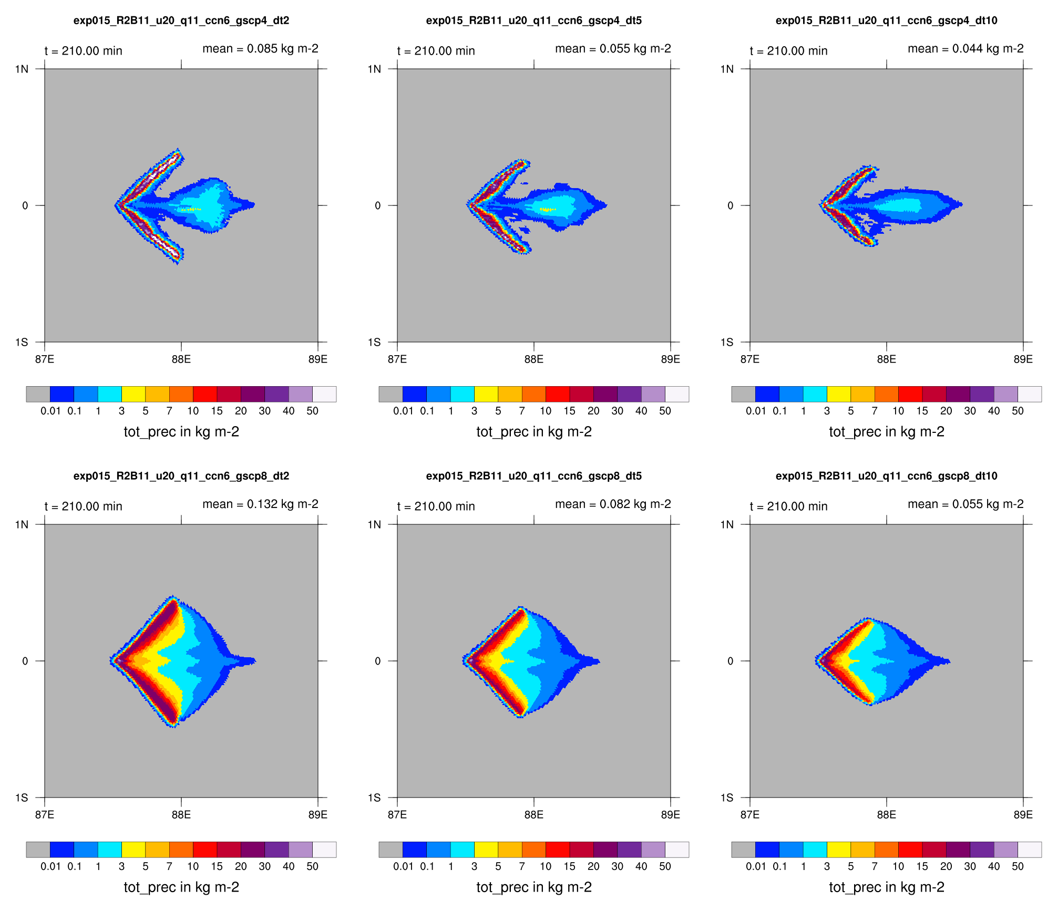
Два подхода к представлению микрофизики облачности
Идеализированные эксперименты с суперячейкой
Рассчитываются 4 функции распределения
f_{drop+rain}(m): 33 bins for drops (cloud and rain water)
f_{ice+snow}(m): 33 bins for ice crystals (cloud ice and snow)
f_{grau/hail}(m): 33 bins for graupel or hail
f_{ccn}(m): 33 bins for CCN concentration
2MOM
fast –SBM
Суммарные осадки за 2,5 ч интегрирования модели с шагами по времени 2, 5 и 10 сек
Khain P, Shpund J, Levi Y, Khain A, Atmos. Res. 2022, 279, 106388.
Notes:
The version we implement is so called “Fast SBM”, which contains only two size distributions of ice: low density (snow PSD) and large density (graupel PSD).
For snow PSD: small bins are considered as ice crystals, and large bins are aggregates.
Fast SBM is based on full SBM, that uses additionally size distributions of three types of ice crystals (dendrites, plates and columns) and hail with high density of pure ice (0.9 g/cm3). There are also size distributions for mixed-phase particles (e.g. water mass fraction in melting ice).
Khain P, Shpund J, Levi Y, Khain A: “Warm-phase spectral-bin microphysics in ICON: Reasons of sensitivity to aerosols”, Atmos. Res. 2022, 279, 106388.

Slide 19
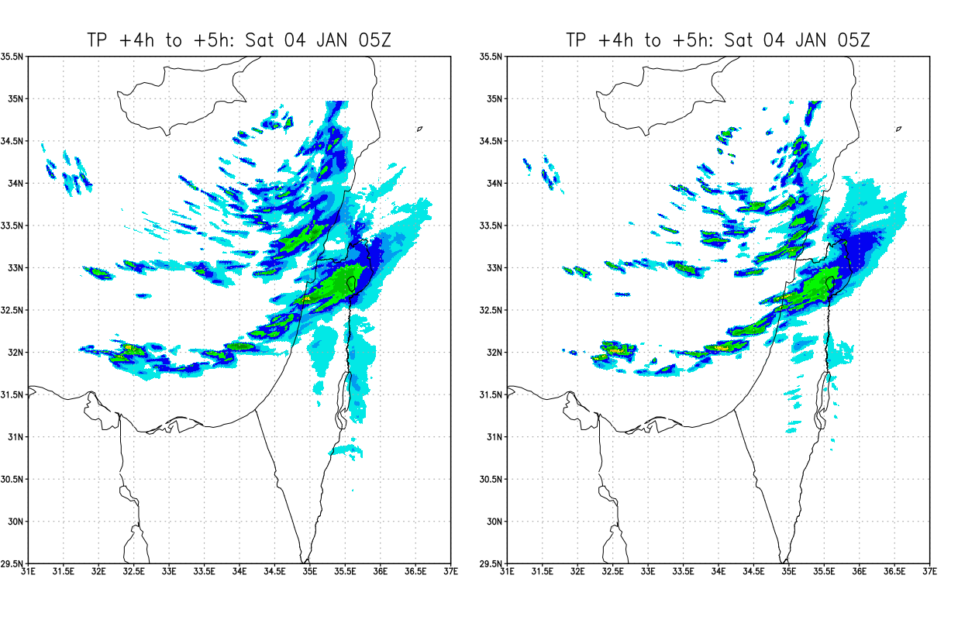
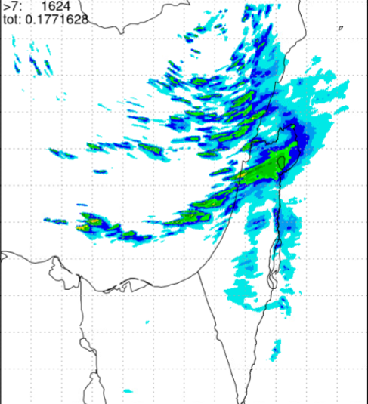

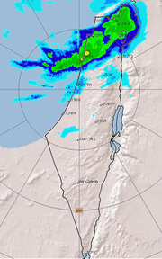
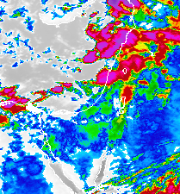
ICON
Два подхода к представлению микрофизики облачности
Случай сильных осадков 04.01.2020 Восточное средиземноморье
ICON 1km SBM
ICON 1km 1-moment
Cloud top T(C) MSG IR image
Radar
Из доклада Khain P. et al., COSMO GM2025

Slide 20
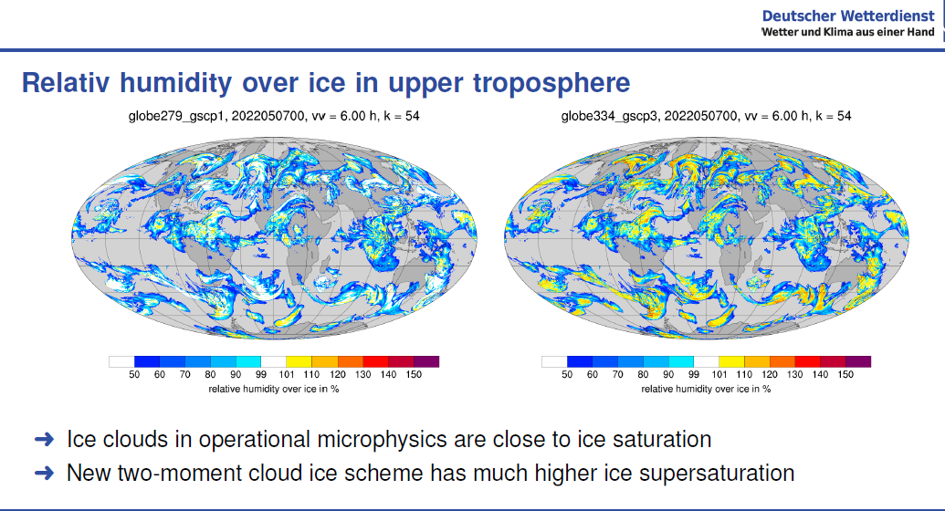
ICON
Два подхода к представлению микрофизики облачности
Эксперимент с учетом двух-моментной схемы для облаков верхнего яруса
1MOM
2MOM
Глобальная конфигурация модели ICON
Увеличение относительной влажности в верхней тропосфере – увеличение количества и мощности облаков верхнего яруса
A. Seifert “A two-moment cloud microphysics scheme for the global ICON model”

Slide 21
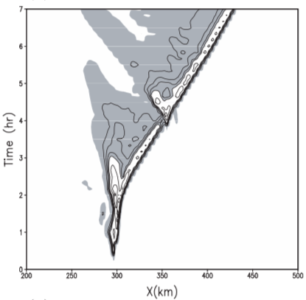
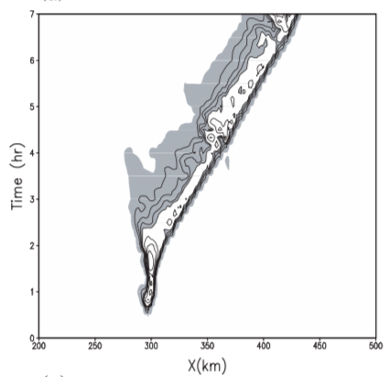
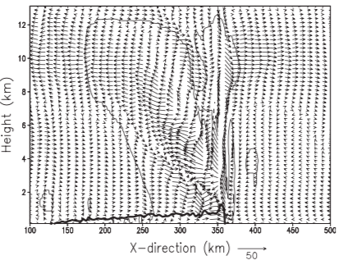
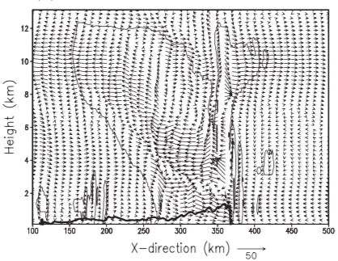

WRF
Idealized squall line
Kyo-Sun Lim
Single-moment scheme
Double-moment scheme
WSM6
WDM6
2. Reduced stratiform precipitation
Hovmoller plots of the surface rainfall rate
1. Stronger convection core
Storm-relative wind vectors, cold pool, and boundary of the storm at 4 hour
3. Expanded anvil clouds
4. Enhanced cold pool with well-defined descending rear inflow
Kyo-Sun Lim,2018

Slide 22
Два подхода к представлению микрофизики облачности
При переходе от 1-моментной к 2-моментной микрофизической схеме или к упрощенной спектральной схеме отмечаются существенные изменения микро- и макро-физических характеристик облачности; изменяется пространственное распространение облачности, увеличивается количество осадков, преимущественно за счет увеличения конвективных осадков.

Slide 23
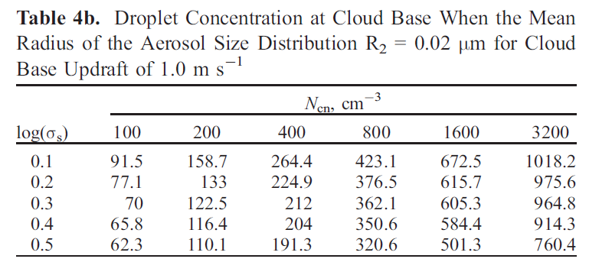

Представление микрофизических процессов в модели
Схема Сигала – Хаина
Концентрация капель вблизи нижней границе облака
$N_{d}=f\left(N_{CN},w_{cb},σ_{s},R_{2}\right)$
N_{CN} – концентрация ядер конденсации 100 ÷ 6400 см⁻³
W_{cb} – вертикальная скорость на нижней границе облака 0,5 ÷ 2,5 см/с
σ_{s} и R₂ – характеристики распределения
по размерам для ядер конденсации (ширина и модальный радиус) log(σ_{s} ) = 0,2÷0,5; R2=0,02÷0,04
Look-up tables
SBM: сетка масс из 2000 интервалов (bin) в диапазоне размеров от 0,01 до 200 мкм для описания распределения по размерам ядер конденсации и капель

Slide 24

Представление микрофизических процессов в модели
Схема Сигала – Хаина
Концентрация капель вблизи нижней границе облака
$N_{d}=f\left(N_{CN},w_{cb},σ_{s},R_{2}\right)$
В модели ICON
N_{CN} – const / климатология аэрозоля (CAMS, Tegen и др.) / прогностический аэрозоль CAMS
W_{cb} – прогностическая переменная в узлах сетки модели
σ_{s} и R₂ – const

Slide 25

Представление микрофизических процессов в модели
Схема Сигала – Хаина
Концентрация капель вблизи нижней границе облака
$N_{d}=f\left(N_{CN},w_{cb},σ_{s},R_{2}\right)$
В модели ICON
N_{CN} – const / климатология аэрозоля (CAMS, Tegen и др.) / прогностический аэрозоль CAMS
W_{cb} – прогностическая переменная в узлах сетки модели
σ_{s} и R₂ – const
Облачно-аэрозольное взаимодействие
1-й непрямой эффект аэрозоля: больше аэрозоля (ядер конденсации) ⇒ меньше размер облачных капель и выше их концентрация
2-й непрямой эффект аэрозоля: больше аэрозоля ⇒ меньше размер облачных капель ⇒ меньше скорость осадкообразования; подавление мороси; увеличение жизни облака
Notes:
Непрямые эффекты аэрозоля, которые проявляются в облачно-аэрозольном взаимодействии

Slide 26
Представление микрофизических процессов в модели
Схема Сигала – Хаина
Концентрация капель вблизи нижней границе облака
$N_{d}=f\left(N_{CN},w_{cb},σ_{s},R_{2}\right)$
В модели ICON
N_{CN} – const / климатология аэрозоля (CAMS, Tegen и др.) / прогностический аэрозоль CAMS
W_{cb} – прогностическая переменная в узлах сетки модели
σ_{s} и R₂ – const
Облачно-аэрозольное взаимодействие
1-й непрямой эффект аэрозоля: больше аэрозоля (ядер конденсации) ⇒ меньше размер облачных капель и выше их концентрация
2-й непрямой эффект аэрозоля: больше аэрозоля ⇒ меньше размер облачных капель ⇒ меньше скорость осадкообразования; подавление мороси; увеличение жизни облака
больше ослабление солнечного излучения
Notes:
Непрямые эффекты аэрозоля, которые проявляются в облачно-аэрозольном взаимодействии

Slide 27
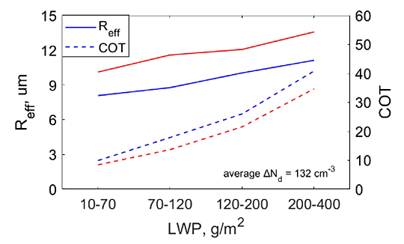
Облачно-аэрозольное взаимодействие и радиационный эффект облачности
Восстановленные по спутниковым данным
характеристики жидкокапельной облачности в апреле-мае 2018-2019 и апреле-мае 2020
концентрация капель
эффективный радиус капель (R_{eff}) и оптическая толщина облачности (COT) для различных диапазонов водозапаса (LWP)
Shuvalova et al. Atmosphere 2022, 13, 1710. https://doi.org/10.3390/atmos13101710
Notes:
66 случае – северная адвекция (27 – 39)
Медианные значения Nd 2018-2019 - 272, 2020 – 232

Slide 28
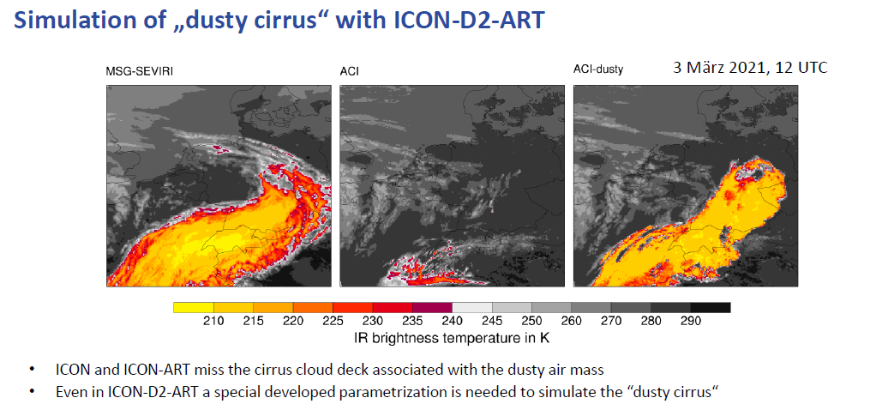
ICON
Облачно-аэрозольное взаимодействие и радиационный эффект облачности
Наблюдения Без учета аэрозоля С учетом аэрозоля
V. Bachmann “ PermaStrom: Daily aerosol forecasts using ICON-ART”
Notes:
В планах – провести аналогичные эксперименты с глобальным ICON

Slide 29
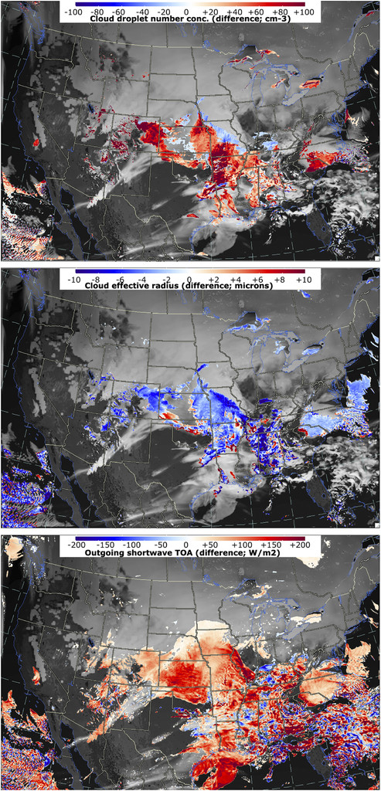
WRF
Облачно-аэрозольное взаимодействие и радиационный эффект облачности
Разность концентрации капель и среднего эффективного радиуса капель (на уровне 1600 м) и уходящей коротковолновой радиации на ВГА между контрольным и без аэрозольным экспериментами.
ΔN_{d}
ΔF_{TOA}
ΔR_{eff}
WRF 18-h forecast valid 1800 UTC 31 Jan 2011
From: Thompson G, Eidhammer T. J. Atmos. Sci.. 2014;71(10):3636-3658. doi:10.1175/JAS-D-13-0305.1

Slide 30
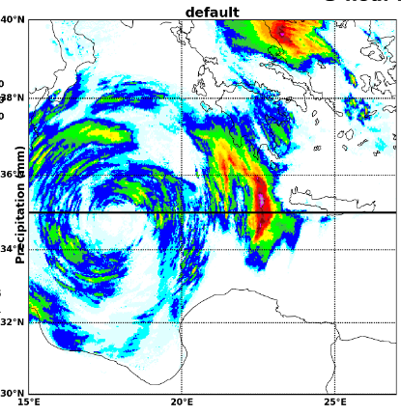
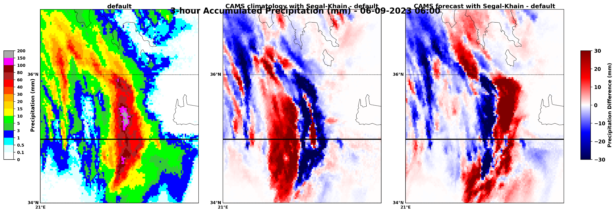
Шторм “Даниел” 06.09.2023
ICON
Облачно-аэрозольное взаимодействие и радиационный эффект облачности
Сумма осадков за 3 ч. Разность сумм осадков
Tegen clim
CAMS clim - Tegen clim
CAMS fcst - Tegen clim
Прогноз на 30 ч от 05.09.23, 00 ВСВ
Из доклада Muscatel H. et al., COSMO GM2025

Slide 31

Представление микрофизических процессов в модели
Схема Сигала – Хаина
Концентрация капель вблизи нижней границе облака
$N_{d}=f\left(N_{CN},w_{cb},σ_{s},R_{2}\right)$
В модели ICON
N_{CN} – const / климатология аэрозоля (CAMS, Tegen и др.) / прогностический аэрозоль CAMS
W_{cb} – прогностическая переменная в узлах сетки модели Не учитываются подсеточные флуктуации вертикальной скорости !
σ_{s} и R₂ – const
Notes:
Учет флуктуаций отчасти затруднен тем фактом, что очень мало информации – данных наблюдений за этой характеристикой.

Slide 32
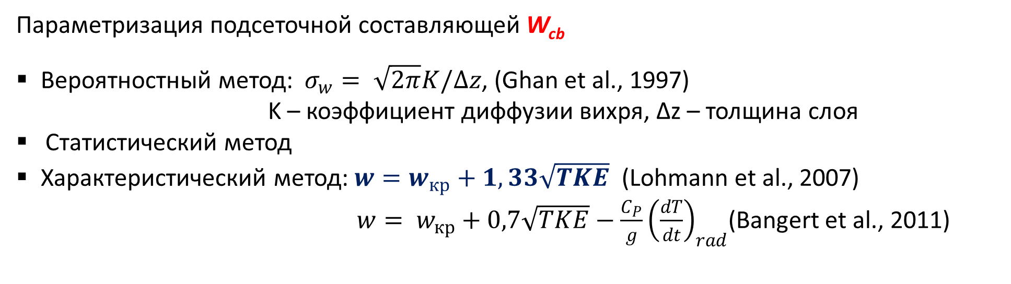
Представление микрофизических процессов в модели
W_{cb} – прогностическая переменная в узлах сетки модели Не учитываются подсеточные флуктуации вертикальной скорости !
Параметризация подсеточной составляющей W_{cb}
Вероятностный метод: $σ_{w}= \sqrt{2π}K/∆z$, (Ghan et al., 1997)
K – коэффициент диффузии вихря, ∆z – толщина слоя
Статистический метод
Характеристический метод: $w=w_{кр}+1,33\sqrt{TKE}$ (Lohmann et al., 2007) $w= w_{кр}+0,7\sqrt{TKE}−\frac{C_{P}}{g}{\left(\frac{dT}{dt}\right)}_{rad}$(Bangert et al., 2011)
Notes:
Учет флуктуаций отчасти затруднен тем фактом, что очень мало информации – данных наблюдений за этой характеристикой.
1 среднеквадратическое отклонение вертикальной скорости (σ_{w})
2 По значениям w_{кр} определяются характерные значения вертикальной скорости на пространственном масштабе в 10–20 раз больше шага вычислительной сетки модели. В результате, имея структуру вертикальных движений:
на масштабе вычислительной сетки модели (dx), на масштабе региона (L), который в ~10 раз больше dx, рассчитывается характерный масштаб вертикальных движений на масштабе ~ в 10 раз меньше шага вычислительной сетки модели (l).

Slide 33
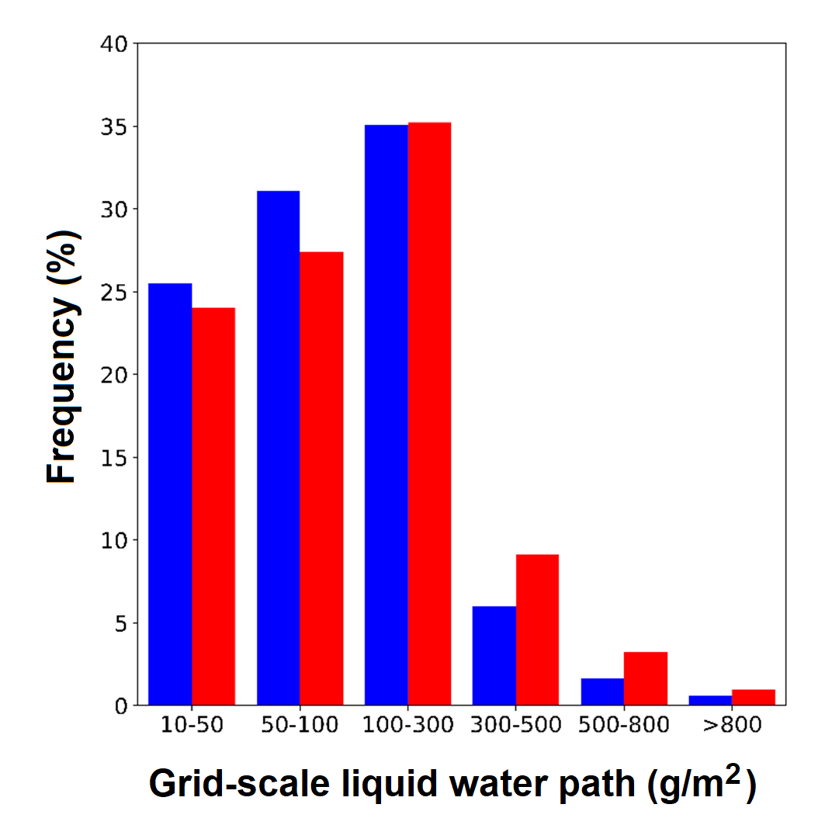
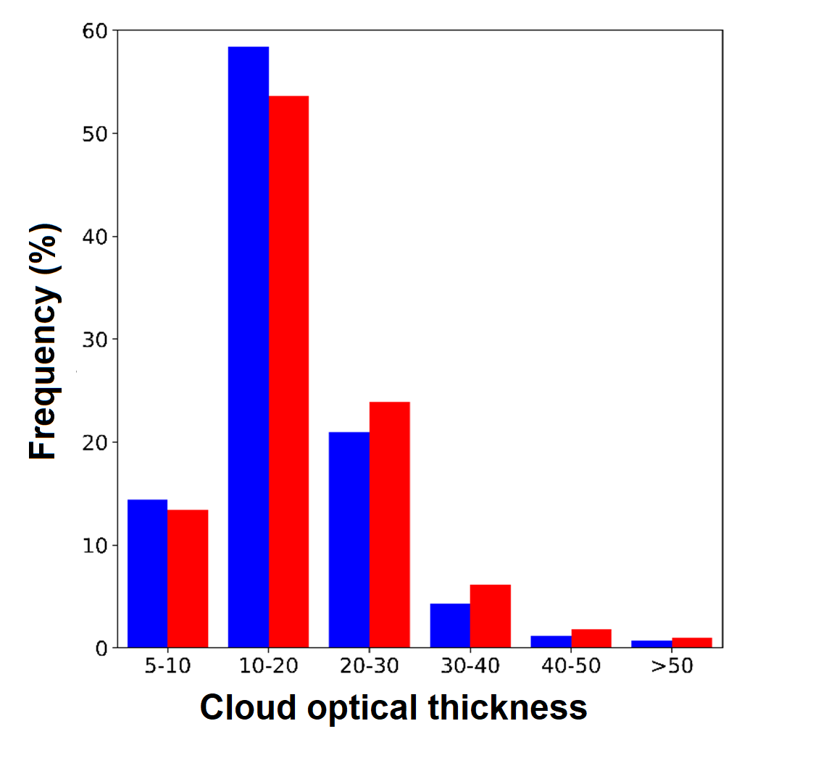
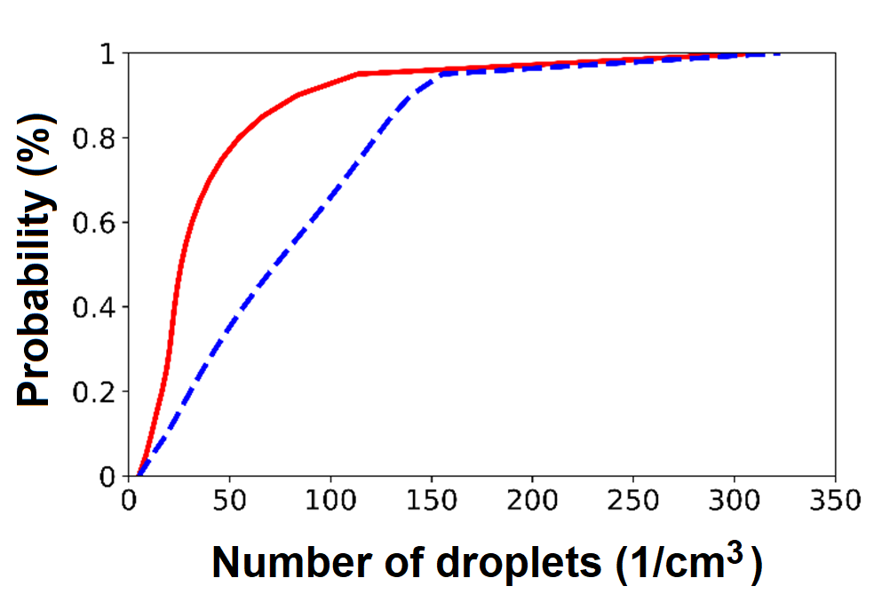
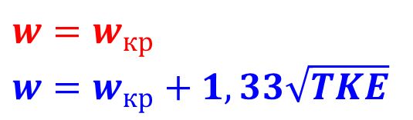
ICON
Учет подсеточной вертикальной скорости
Увеличение концентрации облачных капель
Увеличение водозапаса облаков
Незначительное снижение количества осадков
Рост оптической толщины облаков
Снижение суммарной радиации
$$w=w_{кр} \\ w=w_{кр}+1,33\sqrt{TKE}$$
Период эксперимента - март-октябрь 2021 г.
Notes:
Кумулятивное распределение вероятности счётной концентрации облачных капель и водосодержания

Slide 34
Как верифицировать микрофизические схемы
Оценка рассчитанных микрофизических параметров
Оценка зависимых от облачности характеристик
Спутники
модель
Спутники
МФ
Радары
BSRN
Лидары
Наземные комплексы прямых наблюдений
AERONET
Notes:
ДМРЛ-С
D3R (A Dual- frequency Dual-polarized Doppler Radar)
Cloud radar (W-band)
MRR (Micro Rain Radar)
VertiX (the X-band vertically pointing radar )
Pluvio - всепогодный дождемер для непрерывного сбора данных
2DVD (Two-Dimensional Video Disdrometer) – видео регистратор частиц осадков
MASC (a multi-angle snowflake camera)
POSS(Precipitation Occurrence Sensor System) - допплеровский радар X-диапазона
Parsivel (PARticle Size VELocity) – лазерный оптический регистратор

Slide 35
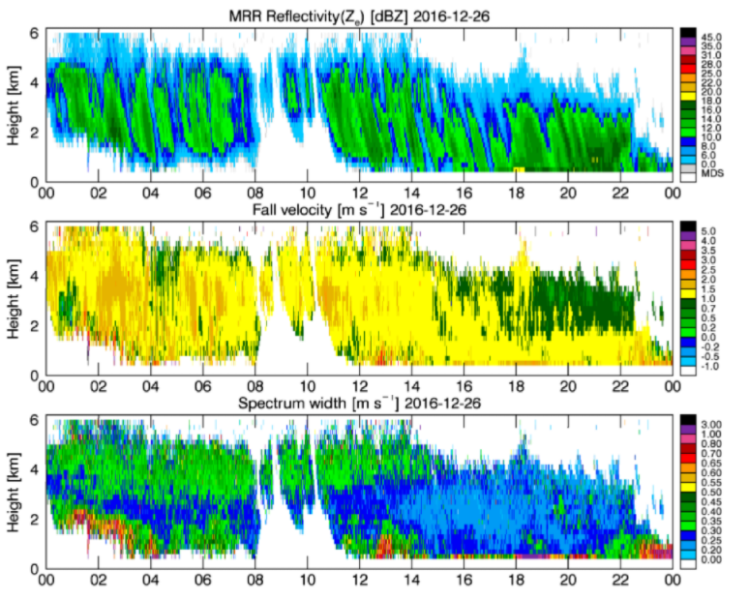
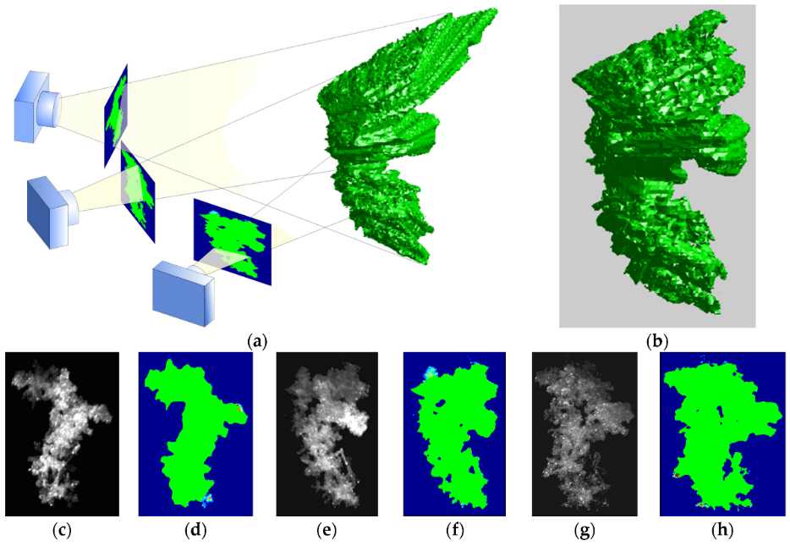
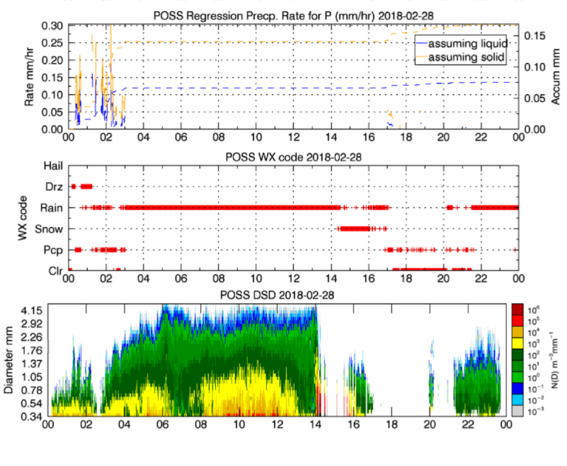
Как верифицировать микрофизические схемы
Отражаемость
Скорость падения частиц
Ширина спектра
Интенсивность осадков
Тип осадков
Размер частиц
Фазовый состав осадков
Особенности частиц осадков

Slide 36
Как верифицировать микрофизические схемы
Параметр | Источник данных | Особенности
Радиус облачных капель | Самолетное зондирование Лидары Спутниковое зондирование | Измерения вдоль траектории полета 1D, высокое временное разрешение 2D, зависимость от условий облачности
Распределение по размерам | Самолетное зондирование Спутниковое зондирование | 1D – вдоль траектории полета 2D, зависимость от условий облачности
Размер частиц осадков | Самолетное зондирование Наземные измерительные комплексы | 1D – вдоль траектории полета 1D, возможно оценить форму ледяных гидрометеоров
Количество/ интенсивность осадков | Радары Наземные измерительные комплексы | 3D, в радиусе до 100 км, в зависимости от условий 1D
Интегральное водосодержание | Спутниковое зондирование | 2D
Высота ВГО | Спутниковое зондирование | 2D

Slide 37
Заключение
В современных моделях численного прогноза погоды в мировых прогностических центрах для оперативных задач:
отмечается переход к двух-моментной схеме при описании микрофизики облачности
в отдельных реализациях, для локальных версий моделей ЧПП, применяются упрощенные версии спектральных микрофизических схем
в микрофизических схемах учитывается аэрозоль, в т.ч. прогностический
Совершенствование микрофизических схем ведет к повышению качества прогнозирования не только осадков, но и оптических свойств облачности, что отражается на прогнозе радиационных характеристик

Slide 38
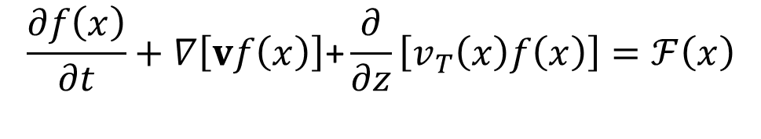
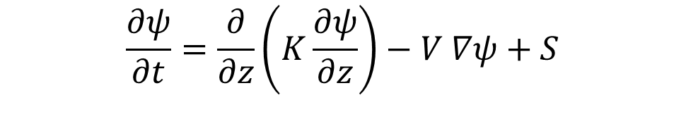
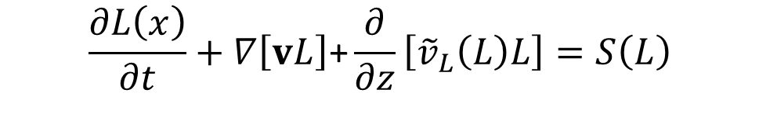
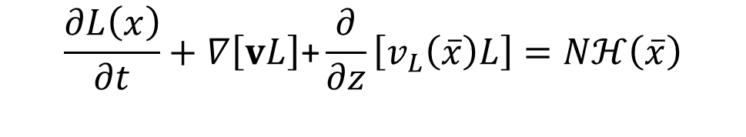
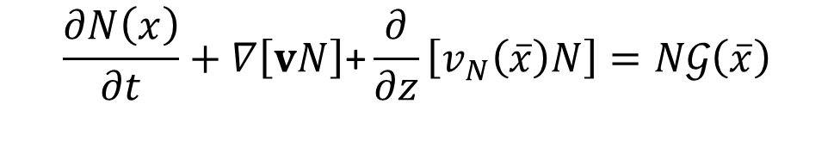
Два подхода к представлению микрофизики облачности
Интегральные модели (bulk-схемы)
Спектральные модели (bin-схемы)
$$\frac{∂L\left(x\right)}{∂t}+∇\left[vL\right]\text{+}\frac{∂}{∂z}\left[{\tilde{v}}_{L}\left(L\right)L\right]=S\left(L\right)$$
$$\frac{∂f\left(x\right)}{∂t}+∇\left[vf\left(x\right)\right]\text{+}\frac{∂}{∂z}\left[v_{T}\left(x\right)f\left(x\right)\right]=ℱ\left(x\right)$$
$$\frac{∂ψ}{∂t}=\frac{∂}{∂z}\left(K\frac{∂ψ}{∂z}\right)−V ∇ψ+S$$
$$\frac{∂N\left(x\right)}{∂t}+∇\left[vN\right]\text{+}\frac{∂}{∂z}\left[v_{N}\left(\overline{x}\right)N\right]=N𝒢\left(\overline{x}\right)$$
$$\frac{∂L\left(x\right)}{∂t}+∇\left[vL\right]\text{+}\frac{∂}{∂z}\left[v_{L}\left(\overline{x}\right)L\right]=Nℋ\left(\overline{x}\right)$$
Notes:
$f_{x}\left(m\right)dm$ – количество частиц в единице объема с массой в диапазоне $m+dm$

Slide 39
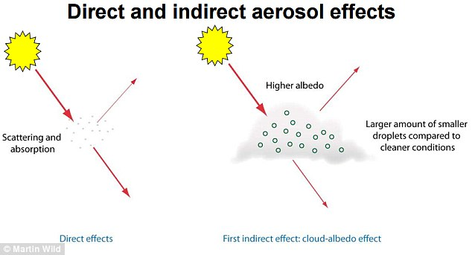
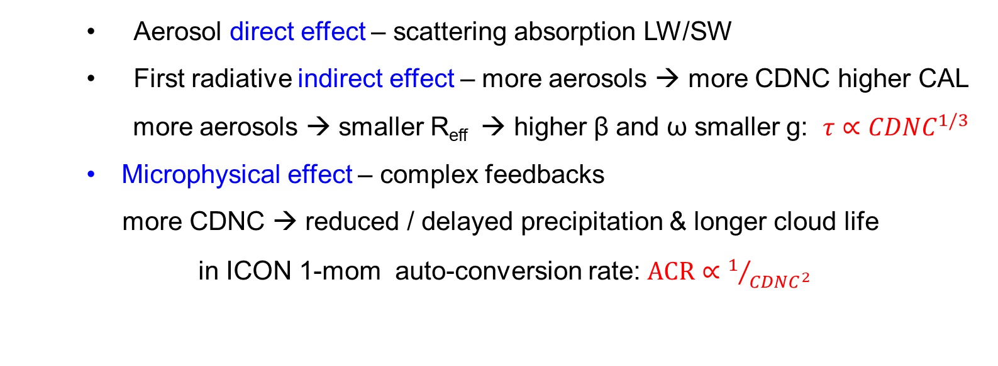
Cloud Droplets Number Concentration - CDNC
Aerosol direct effect – scattering absorption LW/SW
First radiative indirect effect – more aerosols → more CDNC higher CAL
more aerosols → smaller R_{eff} → higher β and ω smaller g: $τ∝{CDNC}^{1/3}$
Microphysical effect – complex feedbacks
more CDNC → reduced / delayed precipitation & longer cloud life
in ICON 1-mom auto-conversion rate: $ACR∝1/{{CDNC}^{2}}$

Slide 40

V. Bachmann “ PermaStrom: Daily aerosol forecasts using ICON-ART”
Наблюдения Без учета аэрозоля С учетом аэрозоля
Аэрозольная оптическая толщина
(0.1, 0.3, 0.5)

Slide 41

Шторм “Даниел” 06.09.2023
ICON
Облачно-аэрозольное взаимодействие и радиационный эффект облачности
Сумма осадков за 3 ч. Разность сумм осадков
Tegen clim
CAMS clim
CAMS fcst
Концентрация капель при различном задании аэрозоля

